Slide 1
আজকের ক্লাসে সবাইকে
স্বাগত
Notes:
মোঃ আব্দুল মোমিন। সহকারী প্রধান শিক্ষক। কুতুবপুর মাধ্যমিক বিদ্যালয়। চুয়াডাঙ্গা সদর ।

Slide 2
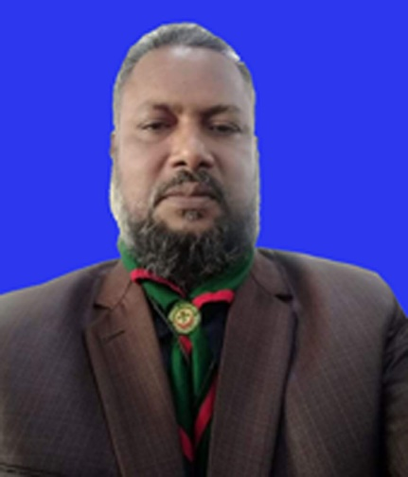
পাঠ পরিচিতি
শিক্ষক পরিচিতি
মোঃ আব্দুল মোমিন
সহকারী প্রধান শিক্ষক
কুতুবপুর মাধ্যমিক বিদ্যালয়
চুয়াডাঙ্গা সদর
দশম শ্রেণি
বাংলা সাহিত্য
(গদ্য)
সময়ঃ ৫০ মিনিট
মোঃ আব্দুল মোমিন
সহকারী প্রধান শিক্ষক
কুতুবপুর মাধ্যমিক বিদ্যালয়
চুয়াডাঙ্গা সদর
Notes:
মোঃ আব্দুল মোমিন। সহকারী প্রধান শিক্ষক। কুতুবপুর মাধ্যমিক বিদ্যালয়। চুয়াডাঙ্গা সদর ।

Slide 3
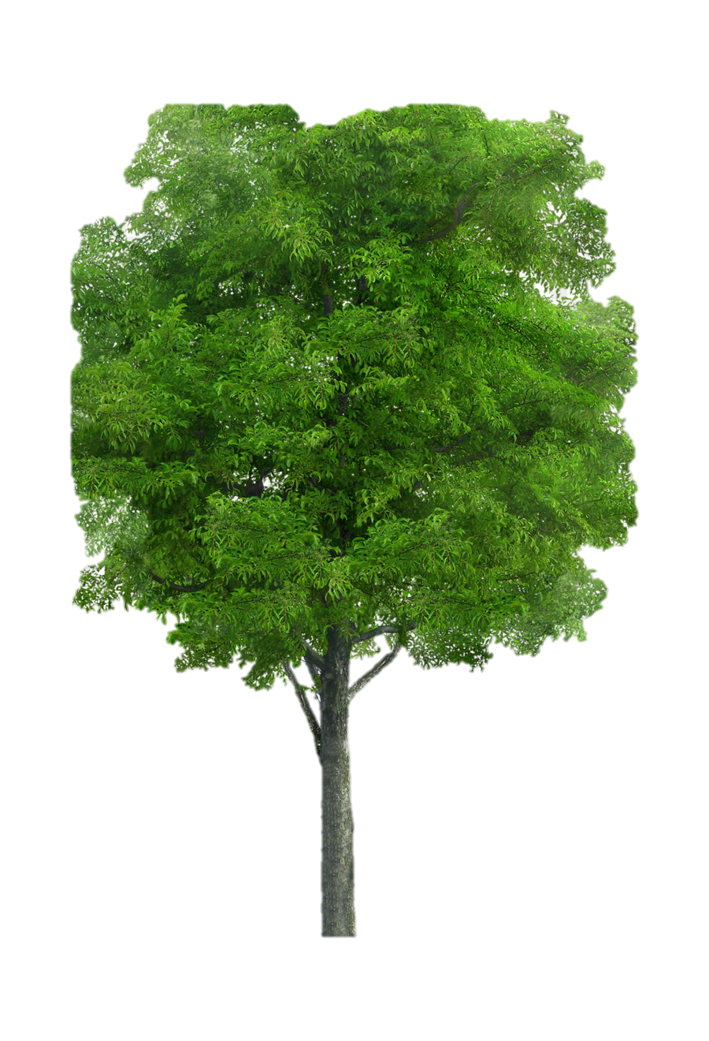
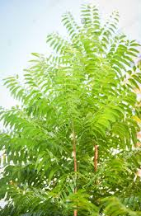
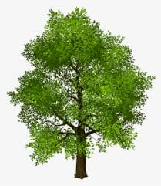
ছবিতে কী দেখছি?
নিমগাছ
Notes:
মোঃ আব্দুল মোমিন। সহকারী প্রধান শিক্ষক। কুতুবপুর মাধ্যমিক বিদ্যালয়। চুয়াডাঙ্গা সদর ।

Slide 4
আজকের পাঠ
নিম গাছ
বীর বল
Notes:
মোঃ আব্দুল মোমিন। সহকারী প্রধান শিক্ষক। কুতুবপুর মাধ্যমিক বিদ্যালয়। চুয়াডাঙ্গা সদর ।

Slide 5
শিখনফল
এ পাঠ শেষে শিক্ষার্থীরা…
লেখক পরিচিতি বলতে পারবে;
কঠিন শব্দগুলোর অর্থ বলতে পারবে;
নিমগাছের ঔষধি গুণ সম্পর্কে বলতে পারবে;
‘নিমগাছ’ গল্পের মূলভাব বিশ্লেষণ করতে পারবে।
Notes:
মোঃ আব্দুল মোমিন। সহকারী প্রধান শিক্ষক। কুতুবপুর মাধ্যমিক বিদ্যালয়। চুয়াডাঙ্গা সদর ।

Slide 6
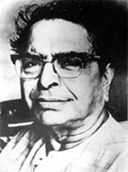
লেখক পরিচিতি
জন্ম:
১৮৯৯ সালে ১৯ শে জুলাই বিহারের পূর্ণিয়ার মণিহার গ্রামে
পরিচয়ঃ প্রকৃত নাম বলাইচাঁদ মুখোপাধ্যায়।পিতা-ডা. সত্যনারায়ণ মুখোপাধ্যায়।
শিক্ষা জীবনঃ ১৯১৮ সালে পূর্ণিয়ার সাহেবগঞ্জ ইংরেজি উচ্চ বিদ্যালয় থেকে ম্যাট্টিক, হাজারীবাগ সেন্ট কলম্বাস কলেজ থেকে আই. এসসি এবং ১৯২৭ সালে পাটনা মেডিকেল কলেজ থেকে এম. বি. পাশ করেন।
কর্ম জীবনঃ মেডিকেল অফিসার হিসেবে কর্ম জীবন শুরু করেন।
গল্পগ্রন্থঃবনফুলের গল্প,বাহুল্য,বিন্দুবিষর্গ, অনুগামিনী,তন্বী, ঊর্মিমালা, দূরবীন।উপন্যাসঃ তৃণখন্ড, কিছুক্ষণ, দৈরথ,সে ও আমি, অগ্নি।
মৃত্যু:
১৯৭৯ সালের ৯ই ফেব্রুয়ারী
কলকাতায়।
বনফুল
Notes:
মোঃ আব্দুল মোমিন। সহকারী প্রধান শিক্ষক। কুতুবপুর মাধ্যমিক বিদ্যালয়। চুয়াডাঙ্গা সদর ।

Slide 7
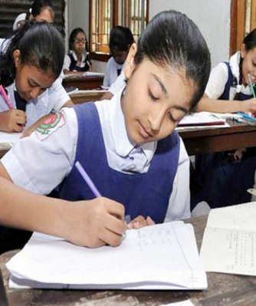
একক কাজ
সময়-০৩ মিনিট
১নং প্রশ্নঃ লেখক বনফুলের প্রকৃত নাম কী?
২নং প্রশ্নঃ তাঁর উল্লেখযোগ্য দুইটি গ্রন্থের নাম লেখ।
৩নং প্রশ্নঃ তাঁর মৃত্যু সাল কত?
Notes:
মোঃ আব্দুল মোমিন। সহকারী প্রধান শিক্ষক। কুতুবপুর মাধ্যমিক বিদ্যালয়। চুয়াডাঙ্গা সদর ।

Slide 8
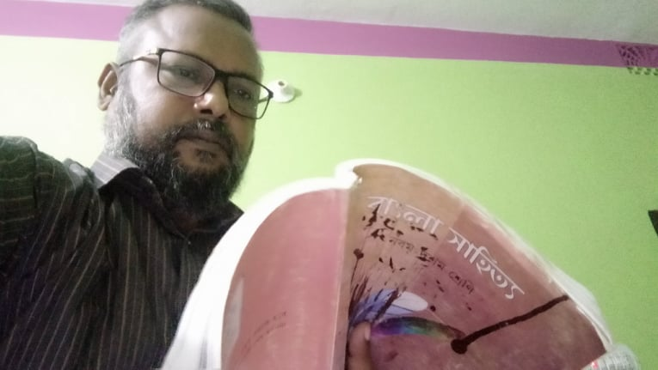
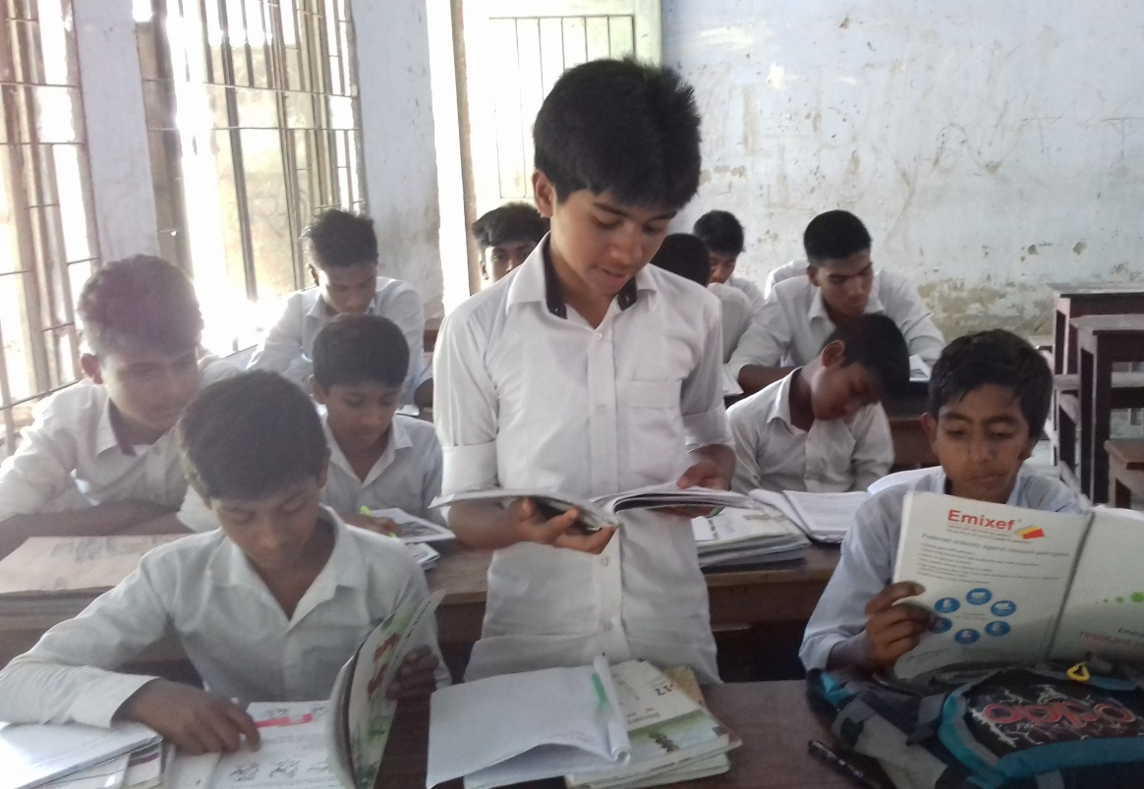
আদর্শ পাঠ
সরব পাঠ
Notes:
মোঃ আব্দুল মোমিন। সহকারী প্রধান শিক্ষক। কুতুবপুর মাধ্যমিক বিদ্যালয়। চুয়াডাঙ্গা সদর ।

Slide 9
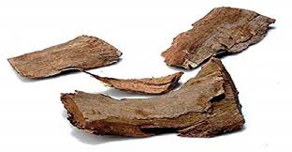
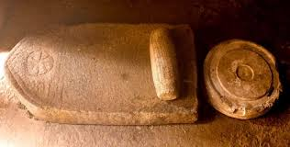
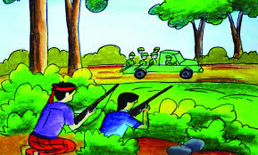
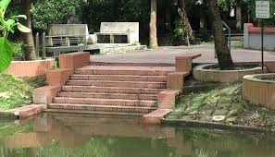
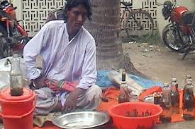
শব্দার্থ
ছাল
বাকল
শিলে পেষা
শিল-পাটায় বাটা
অব্যর্থ
যা বিফলে যায় না
শান দিয়ে বাঁধানো
ইট ও সিমেন্ট দিয়ে বাঁধানো
যিনি গাছগাছালি পরিশোধন করে মনুষ্যরোগের চিকিৎসা করেন
কবিরাজ
Notes:
মোঃ আব্দুল মোমিন। সহকারী প্রধান শিক্ষক। কুতুবপুর মাধ্যমিক বিদ্যালয়। চুয়াডাঙ্গা সদর ।

Slide 10
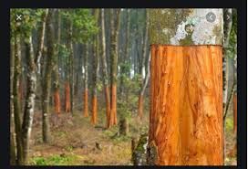
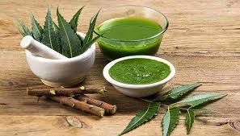
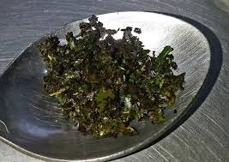
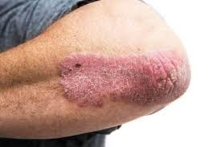
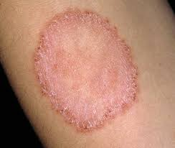
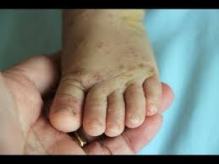
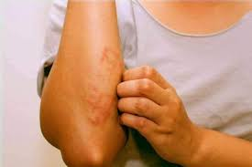
পাঠ বিশ্লেষণ
কেউ ছালটা ছাড়িয়ে নিয়ে সিদ্ধ করছে।
পাতাগুলো ছিঁড়ে শিলে পিষছে কেউ!
কেউবা ভাজছে গরম তেলে ।
খোস দাদ হাজা চুলকানিতে লাগাবে।
চর্মরোগের অব্যর্থ মহৌষধ।
Notes:
মোঃ আব্দুল মোমিন। সহকারী প্রধান শিক্ষক। কুতুবপুর মাধ্যমিক বিদ্যালয়। চুয়াডাঙ্গা সদর ।

Slide 11
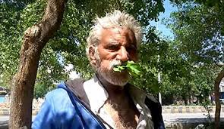
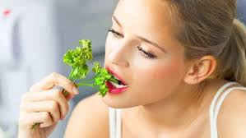
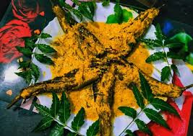
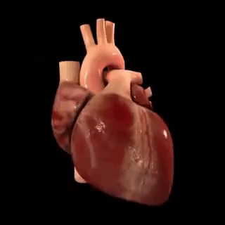
কচি পাতাগুলো খায়ও অনেকে।
এমনি কাঁচাই …
কিম্বা বেগুন-সহযোগে।
যকৃতের পক্ষে ভারি উপকার।
Notes:
মোঃ আব্দুল মোমিন। সহকারী প্রধান শিক্ষক। কুতুবপুর মাধ্যমিক বিদ্যালয়। চুয়াডাঙ্গা সদর ।

Slide 12
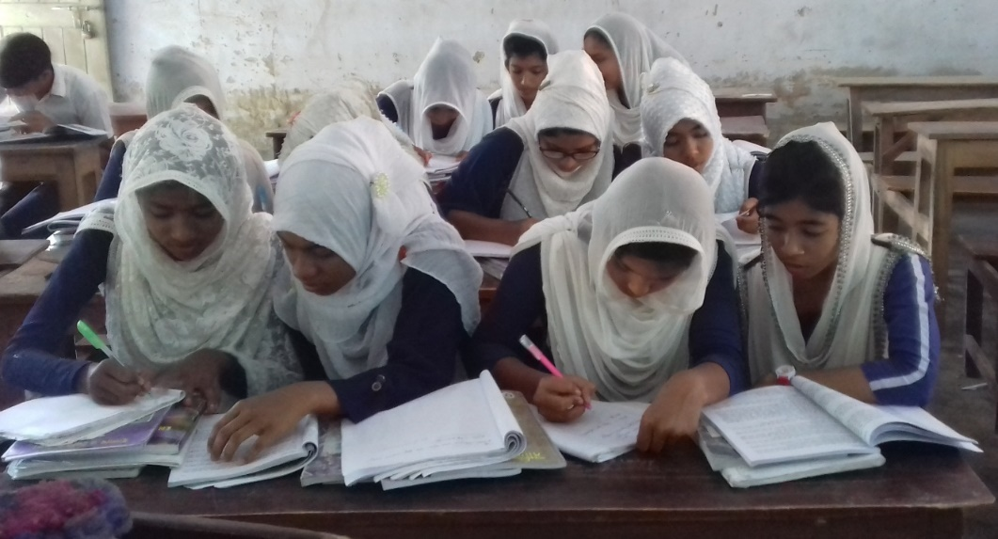
জোড়ায় কাজ
সময়-০৪মিনিট
প্রশ্নঃ শিলে পেষা অর্থ কী?
প্রশ্নঃ পাঠ্য বইয়ে কী কী চর্ম রোগের উল্লেখ আছে?
প্রশ্নঃ কচি পাতা কীভাবে খাওয়া যায়?
Notes:
মোঃ আব্দুল মোমিন। সহকারী প্রধান শিক্ষক। কুতুবপুর মাধ্যমিক বিদ্যালয়। চুয়াডাঙ্গা সদর ।

Slide 13
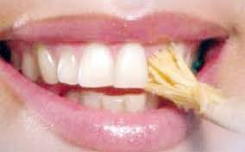
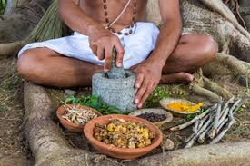
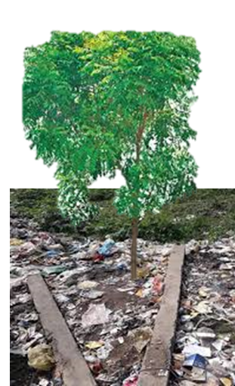
কচি ডালগুলো ভেঙে চিবোয় কত লোক…দাঁত ভালো থাকে। কবিরাজরা প্রশংসায় পঞ্চমুখ।
বাড়ির পাশে গজালে বিজ্ঞরা খুশি হন।
বলে- ‘নিমের হাওয়া ভালো, থাক্, কেটো না।’
কাটে না কিন্তু যত্নও করে না।
আবর্জনা জমে এসে চারিদিকে।
শান দিয়ে বাঁধিয়েও দেয় কেউ- সে আর এক আবর্জনা।
Notes:
মোঃ আব্দুল মোমিন। সহকারী প্রধান শিক্ষক। কুতুবপুর মাধ্যমিক বিদ্যালয়। চুয়াডাঙ্গা সদর ।

Slide 14
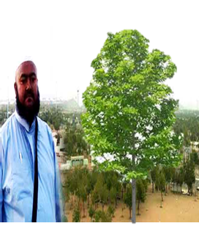
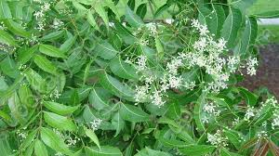
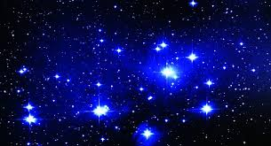
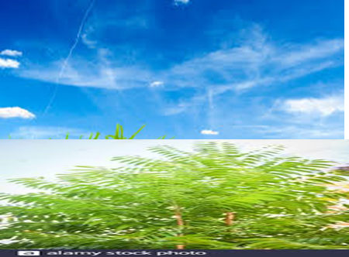
হঠাৎ একদিন একটা নতুন ধরণের লোক এলো।
মুগ্ধদৃশটিতে চেয়ে রইল নিমগাছের দিকে। ছাল তুললে না, পাতা ছিঁড়লে না, ডাল ভাঙলে না, মুগ্ধদৃষ্টিতে চেয়ে রইল শুধু।
বলে উঠল,- ‘বাহ্, কী সুন্দর পাতাগুলি…কী রূপ!থোকা-থোকা ফুলেরই বা কী বাহার…একঝাঁক নক্ষত্র নেমে এসেছে যেন নীল আকাশ থেকে সবুজ সায়রে। বাহ্-’
খানিকক্ষণ চেয়ে থেকে চলে গেল।
কবিরাজ নয়, কবি।
Notes:
মোঃ আব্দুল মোমিন। সহকারী প্রধান শিক্ষক। কুতুবপুর মাধ্যমিক বিদ্যালয়। চুয়াডাঙ্গা সদর ।

Slide 15
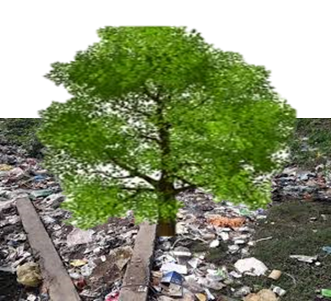
নিমগাছটার ইচ্ছে করতে লাগল লোকটার সঙ্গে চলে যায়।কিন্তু পারলে না। মাটির ভিতরে শিকড় অনেক দূরে চলে গেছে। বাড়ির পিছনে আবর্জনার স্তূপের মধ্যেই দাঁড়িয়ে রইল সে।
ওদের বাড়ির গৃহকর্ম-নিপুণা লক্ষ্মীবউটার ঠিক এক দশা।
Notes:
মোঃ আব্দুল মোমিন। সহকারী প্রধান শিক্ষক। কুতুবপুর মাধ্যমিক বিদ্যালয়। চুয়াডাঙ্গা সদর ।

Slide 16
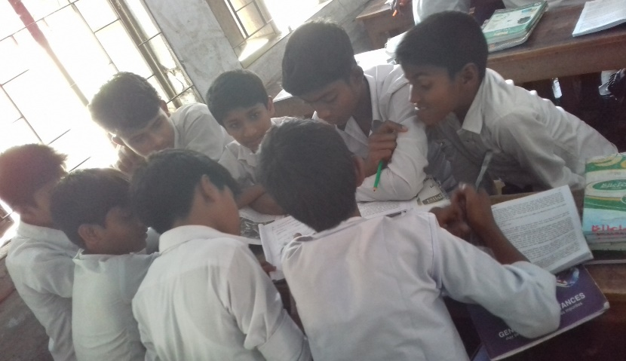
দলীয় কাজ
সময়-০৬মিনিট
প্রশ্নঃ নিমগাছটার লোকটির সাথে চলে যেতে ইচ্ছে করে কেন?
Notes:
মোঃ আব্দুল মোমিন। সহকারী প্রধান শিক্ষক। কুতুবপুর মাধ্যমিক বিদ্যালয়। চুয়াডাঙ্গা সদর ।

Slide 17
মূল্যায়ন
প্রশ্নঃ লেখক বনফুলের প্রকৃত নাম কী?
উঃ বলাইচাঁদ মুখোপাধ্যায়
প্রশ্নঃ অব্যর্থ অর্থ কী?
উঃ যা বিফলে যায় না
প্রশ্নঃ যকৃতের পক্ষে কী খুব উপকারী?
উঃ নিমপাতা
প্রশ্নঃ বাড়ির পাশে নিমগাছ গজালে কারা খুশি হয়?
উঃ বিজ্ঞরা
প্রশ্নঃ নতুন লোকটা কে?
উঃ কবি
Notes:
মোঃ আব্দুল মোমিন। সহকারী প্রধান শিক্ষক। কুতুবপুর মাধ্যমিক বিদ্যালয়। চুয়াডাঙ্গা সদর ।

Slide 18
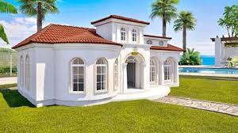
বাড়ির কাজ
প্রশ্নঃ ‘নিমগাছ’ গল্পের মূলভাব ১০ লাইনে লেখে আনবে।
Notes:
মোঃ আব্দুল মোমিন। সহকারী প্রধান শিক্ষক। কুতুবপুর মাধ্যমিক বিদ্যালয়। চুয়াডাঙ্গা সদর ।

Slide 19
গণিত - ৯ম শ্রেণি
ধন্যবাদ
Notes:
মোঃ আব্দুল মোমিন। সহকারী প্রধান শিক্ষক। কুতুবপুর মাধ্যমিক বিদ্যালয়। চুয়াডাঙ্গা সদর ।

